Slide 1
INTELIGÊNGIA COMPUTACIONAL
MINERAÇÃO DE DADOS
Prof. Ricardo Santos

Slide 2
INTRODUÇÃO
Qual o significado da palavra DADOS?
Qual o significado da palavra INFORMAÇÃO?
Essas palavras têm o mesmo sentido?

Slide 3
INTRODUÇÃO
Os satélites de observação da NASA geram cerca de um terabyte de dados por dia;
O projeto Genoma armazena milhares de bytes para cada uma das bilhões de bases genéticas;
Instituições mantêm repositórios com milhares de transações dos seus clientes;

Slide 4
MOTIVAÇÃO
Retenção de clientes: identificação de perfis para determinados produtos, venda cruzada;
Bancos: identificar padrões para auxiliar no gerenciamento de relacionamento com o cliente;
Cartão de Crédito: identificar segmentos de mercado, identificar padrões de rotatividade;
Cobrança: detecção de fraudes;
Telemarketing: acesso facilitado aos dados do cliente;

Slide 5
MOTIVAÇÃO
Eleitoral: identificação de um perfil para possíveis votantes;
Medicina: indicação de diagnósticos mais precisos;
Segurança: na detecção de atividades terroristas e criminais;
Auxílio em pesquisas biométricas;
RH: identificação de competências em currículos;

Slide 6
MOTIVAÇÃO
Tomada de Decisão: filtrar as informações relevantes, fornecer indicadores de probabilidade.
Segundo Ponniah, o uso da Mineração de Dados permite, por exemplo, que:
Um supermercado melhore a disposição de seus produtos nas prateleiras, através do
padrão de consumo de seus clientes;
Uma companhia de marketing direcione o envio de mensagens promocionais, obtendo melhores retornos;

Slide 7
MOTIVAÇÃO
Uma empresa aérea possa diferenciar seus serviços oferecendo um atendimento personalizado;
Empresas planejem melhor a logística de distribuição dos seus produtos, prevendo picos nas vendas;
Empresas possam economizar identificando fraudes;
Agências de viagens possam aumentar o volume de vendas direcionando seus pacotes a clientes com aquele perfil;

Slide 8
MOTIVAÇÃO
Sem a Mineração de Dados, a transformação dos dados em informação, agregando conhecimento, necessita da presença de um especialista durante esse processo, que poderá ser demorado e custoso.
Em muitos casos a Mineração de Dados pode substituir a presença do especialista, ou auxiliar o especialista, agilizando e otimizando o processo decisório.

Slide 9
MOTIVAÇÃO
Mineração de dados (Datamining) é uma técnica multidisciplinar que reúne, dentre outras áreas, banco de dados, estatística e inteligência artificial, visandoa exploração em bases de dados com o objetivo da descoberta de padrões e regras de classificação, auxiliando na tomada de decisões ou, até mesmo, automatizando e otimizando um processo de tomada de decisão.

Slide 10
É UTIL PARA QUEM?!
TODOS AQUELES QUE GERAM GRANDES QUANTIDADES DE DADOS E NECESSITAM GERAR INFORMAÇÕES PARA A TOMADA DE DECISÕES!

Slide 11
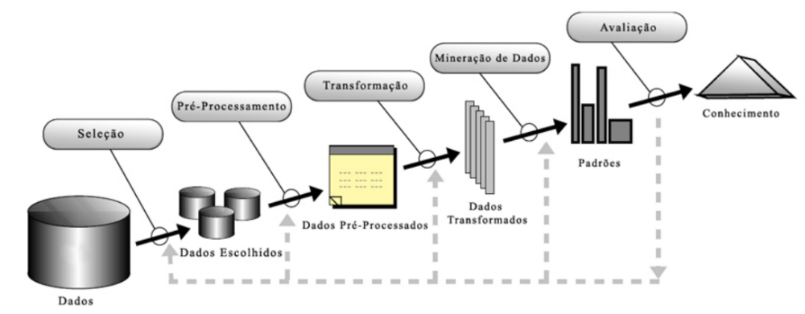

ETAPAS DA MINERAÇÃO

Slide 12
ETAPA INICIAL
ENTENDIMENTO DO PROBLEMA
  Fundamental para a determinação da estratégia a ser usada e para a escolha do(s) método(s) a serem utilizados
ENTENDIMENTO DOS DADOS
  Entender como os dados estão armazenados para que os algoritmos possam ser configurados para a resolução do problema de forma exclusiva
PREPARAÇÃO DOS DADOS (PRÉPROCESSAMENTO)
  Arrumar os dados de forma que o algoritmo (software) que fará a mineração possa realizar o serviço sem problemas
    CONTROLE DE DADOS FALTANTES
    LIMPEZA DOS DADOS
    INTEGRAÇÃO DOS DADOS
    SELEÇÃO DE AMOSTRA CONFIÁVEL PARA TREINAMENTO, VALIDAÇÃO E TESTE.
    ETC.

Slide 13
ANÁLISE ESTATÍSTICA
Para um melhor entendimento da distribuição dos dados, é importante a realização de uma análise estatística para que amplie o entendimento sobre o problema e auxilie em decisões futuras, quando o processamento principal estiver sendo executado.
Principais análises:
Matriz de Correlação
Curva de Probabilidade Normal
Gráfico de Projeção
Histogramas de Frequência das Variáveis
Dentre outras...

Slide 14
MATRIZ DE CORRELAÇÃO
É uma matriz quadrada de dimensão correspondente à quantidade de variáveis do problema.
A interseção de uma linha com uma coluna indica o nível de correlação das variáveis correspondentes.
Correlações variam entre -1 e 1.
Fortes correlações positivas (com valores perto de 1) significa que as duas variáveis estudadas seguem a mesma tendência, ou seja, quando uma aumenta, a outra também aumenta e, quando uma diminui, a outra também diminui.
Fortes correlações negativas (com valores perto de 0), seguindo o mesmo raciocínio, significa que as duas variáveis estudadas seguem tendências opostas.

Slide 15
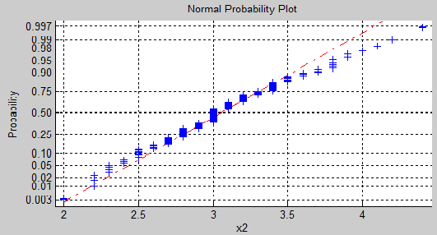
CURVA DE PROBABILIDADE NORMAL
É um gráfico que indica o quanto uma distribuição de uma determinada variável se aproxima da distribuição normal, estatisticamente ideal.
Quanto maior for a aderência da distribuição da variável estudada à curva normal, tendenciosamente, melhores serão os resultados dos métodos estatísticos.

Slide 16
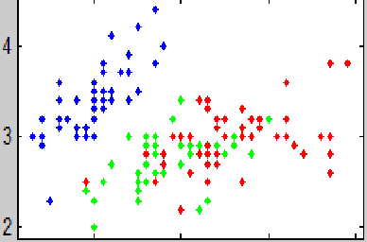
GRÁFICO DE PROJEÇÃO
Importante análise para identificar os níveis de interseção entre as classes do problema bem como a identificação de variáveis mais e menos importantes à tarefa de classificação.

Slide 17
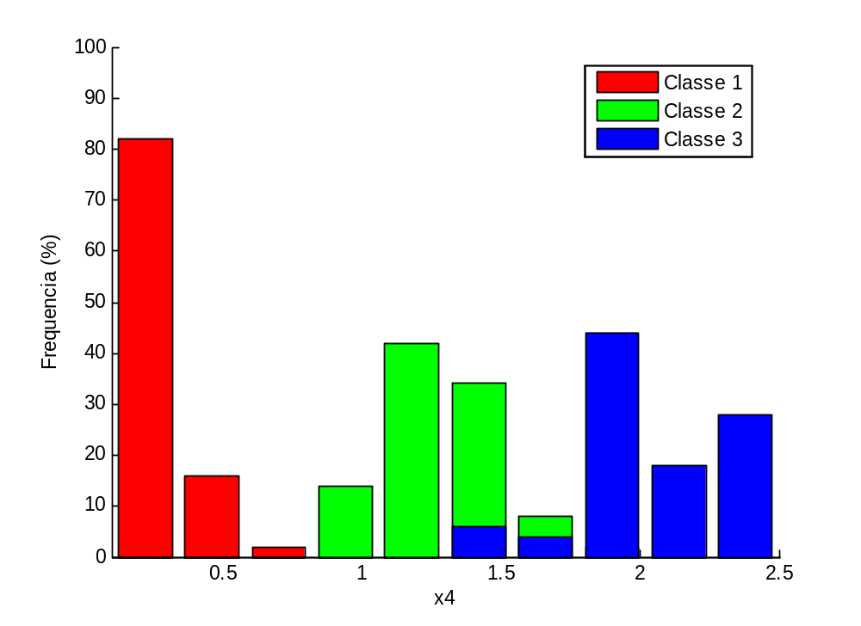
HISTOGRAMAS DE FREQUÊNCIA
Ajuda a identificar, além das variáveis importantes ao sistema, em que parte do domínio da variável cada uma das classes será mais presente.

Slide 18
PROCESSAMENTO
TRANSFORMAÇÃO (NORMALIZAÇÃO e ACP)
  A normalização é a aplicação de técnicas para que os dados, com diferentes propostas e padrões, possam trabalhar em uma mesma escala, de forma que o algoritmo consiga interpretá-los de forma correta.
  ACP trabalha com a rotação do vetor normal para conseguir uma conjunto de dados, igualmente representativos, fazendo uso de menos componentes (variáveis).

Slide 19
PROCESSAMENTO
MINERAÇÃO
  Escolha e aplicação de um ou mais algoritmos inteligentes de geração de conhecimento.
  O algoritmo escolhido deverá estar dentro de um conjunto de métodos que solucionam o problema identificado no início do processo:
    É classificação supervisionada?
    É classificação não supervisionada?
    Deve-se gerar regras de associação?
    É preciso analisar alguma série temporal?
    ...

Slide 20
AVALIAÇÃO
Etapa final do processo de mineração de dados envolve, na maioria das vezes, a necessidade de análise dos resultados, para que os processos de tomada de decisões possam ser efetivamente auxiliados pelo conhecimento durante o execução do algoritmo.

Slide 21
EXEMPLOS DE TÉCNICAS
Associação ou Regras de Associação
Classificação supervisionada
Classificação não-supervisionada, análise de cluster ou clusterização
Análise de Séries Temporais
Otimização

Slide 22
ASSOCIAÇÃO
Também conhecida por “Regras de Associação”, ou por uma de suas funções: “Análise de Cestas de Compras”.
Permite identificar o grau de associação entre os produtos de um determinado estoque em função dos registros de vendas.
Deseja-se saber questões do tipo: “Quais os produtos que têm maior probabilidade de serem comprados junto com, por exemplo, o refrigerante?”.
Principal algoritmo: APRIORI

Slide 23
CLASSIFICAÇÃO SUPERVISIONADA
Através de um conjunto de treinamento, com dados previamente classificados por especialistas, é possível treinar algoritmos a classificar novos elementos a partir das regras definidas na etapa de treinamento.
Principais algoritmos: REDES NEURAIS, LÓGICA FUZZY, CLASSIFICADOR BAYESIANO.

Slide 24
CLUSTERIZAÇÃO
Permite separar os dados em uma quantidade pré-definida de classes de acordo com fatores de similaridade ou “distância”
Esse processo é utilizado uma vez que, é preciso separar os dados em classes diferentes, mas não existe um conjunto de treinamento.e

Slide 25
SÉRIES TEMPORAIS
Série Temporal é o conjunto de dados coletados em função do tempo, fazendo com que a ordem dos dados tenha uma grande relevância.
O grande ganho do estudo de uma série temporal é ter a capacidade de prever uma instância futura através da análise do histórico já existente. Esta tarefa de “olhar” o passado para prever o futuro é realizada por meio de algoritmos de regressão.

Slide 26
OTIMIZAÇÃO
Técnica que visa a obtenção de um resultado ótimo.
Técnicas de otimização bioinspiradas presentes na IA moderna também servem para otimizar o resultado de outros algoritmos, como por exemplo, de classificação, caracterizando uma mistura de técnicas ou, também chamada, de técnica híbrida.

